Slide 1

ASSEMBLEIA EXTRAORDINARIA
06/02/2018
CONDOMINIO BOSQUE DOS BURITIS

Slide 2
DESPESA | VALOR
Meta Portaria | 26.800,00
Gentlement | 25.403,00
Contabilidade | 1.105,00
Salario Sindico | 1.908,00
Positivo Security | 1.700,00
RS Soluções | 477,00
Oi (Fatura Completa) | 210,00
Picina | 1.200,00
Saneago Y17N066698 | 658,81
Saneago A08F436934 | 75,26
America Clean (Lixo) | 4.745,00
American Clean (lixo) Outubro | 5.460,00
Honorarios Advocaticios | 1.300,00
Virtual House | 655,00
Ferragista Kalu | 591,50
Conrado Moto Peças | 72,00
Manutenção da Moto | 290,00

Slide 3
DESPESA | VALOR
Aluguel de Tenda | 500,00
PSCONDOMINIOS | 6.995,34
Serasa | 41,39
Seguro do Condominio 2/4 | 630,37
CELG 10006316997 | 1.144,19
CELG 10006274097 | 702,13
Tarifa Bancaria | 30,00
Divida parcelamento RFB 620969997 | 520,43
Divida parcelamento RFB 620984708 | 530,68
INSS AUTONOMO | 591,48
Dair Dezembro | 1.966,66
Dair Janeiro | 1.966,66
Muro do Fundo que Caiu (Beto) 01/04 | 3.850,00
Papelaria (resma A4) 2 resmas | 34,00
Saneago Y17N066698 NOV | 783,96
Saneago A08F436934 NOV | 65,30
Despesa Com cobrança indevida | 138,20

Slide 4
DESPESA | VALOR
Despesa com antecipação de juros | 95,67
Limpeza da Piscina Novembro | 1.200,00
TOTAL | R$ 94.437,03
PARCELA QUE COLOCAREMOS
Numero de Casas | 276
Fundo de Reserva | R$ 9.443,70
Total das Despesas | R$ 103.880,73
Valor Proposto de Condominio | R$ 376,38
DIVISÃO DA PARCELA
Taxa de Condomínio | 282,49
Fundo de Reserva | 37,64
Pagamentos Anteriores | 56,26
Valor Total da Prestação | 376,38

Slide 5
Utilização de parte de Saldo Bancário:
R$ 5.460,00
PARCELA QUE COLOCAREMOS
Numero de Casas | 276
Fundo de Reserva | R$ 8.854,02
Total das Despesas | R$ 97.394,25
Valor Proposto de Condominio | R$ 352,88
DIVISÃO DA PARCELA
Taxa de Condomínio | 261,33
Fundo de Reserva | 35,29
Pagamentos Anteriores | 56,26
Valor Total da Prestação | 352,88

Slide 6
Empresa | Valor Devedor | Valor Pago | Saldo Remanescente
Dividas Meta | 252.262,22 |  | 252.262,22
Dividas Gentlement | 67.796,12 |  | 67.796,12
Dividas Prefeitura de Goiania | 30.255,28 |  | 30.255,28
Divida Receita Parcelamento 1 | 1.035,44 | 1035,44 | 0,00
Divida Receita Parcelamento 2 | 1.055,82 | 1055,82 | 0,00
Dividas Tecktron | 122.583,23 |  | 122.583,23
Poda de Arvores do Condomínio Dezembro Jair | 1.966,66 | 1966,66 | 0,00
Poda de Arvores do Condomínio Janeiro Jair | 1.966,66 | 1966,66 | 0,00
Contabilidade mês 06 e 11 | 3.330,80 |  | 3.330,80
American Clean Mês 10 e 11 | 11.052,55 | 5460 | 5.592,55
Processo 56488660820148090059* | 10.000,00 |  | 10.000,00
Parcela do Parcelamento Receita parcela 006 | 520,43 | 520,43 | 0,00
Parcela do Parcelamento Receita parcela 006 | 530,68 | 530,68 | 0,00
Supermecado | 242,40 | 242,4 | 0,00
Muro do Fundo que Caiu (Beto) 01/04 | 3.850,00 | 3850 | 0,00
Muro do Fundo que Caiu (Beto) 02/04 | 3.850,00 |  | 3.850,00
Muro do Fundo que Caiu (Beto) 03/04 | 3.850,00 |  | 3.850,00
Muro do Fundo que Caiu (Beto) 04/04 | 3.850,00 |  | 3.850,00
Moto do Lixo | 21.000,00 |  | 21.000,00
Jardinagem Area comum | 3.000,00 | 3000 | 0,00
Saneago Novembro | 783,96 | 783,96 | 0,00
Saneago Novembro | 65,30 | 65,3 | 0,00
 |  |  | 0,00
Total de Dividas | 544.847,55 | 20.477,35 | 524.370,20
1647 (DEVOLVIDOS 22/01/2018) | 21.556,00
1666 (DEVOLVIDOS 22/01/2018) | 22.327,00
Total de Dividas | 588.730,55 | 20.477,35 | 524.370,20
VALOR TOTAL | NUMEROS DE CASAS | DEBITO POR CASA
524.370,20 | 278 | R$ 1.886,22

Slide 7
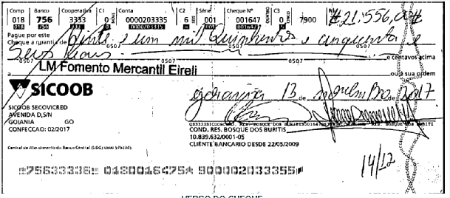
CHEQUES DEVOLVIDOS:

Slide 8
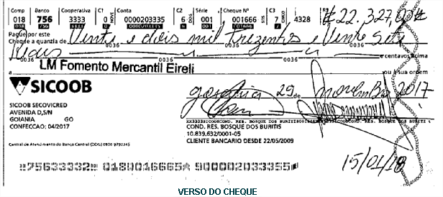
CHEQUES DEVOLVIDOS:

Slide 9
Entra em Pauta
Mudanças para boa convivência
* Horário da área de lazer
* Reserva das Quadras
* Animais do condomínio
* Exigência de documentos ao Adentrar ao condomínio
* Condução veículo Automotor sem a devida habilitação.

Slide 10
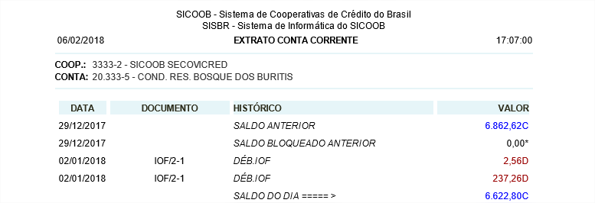
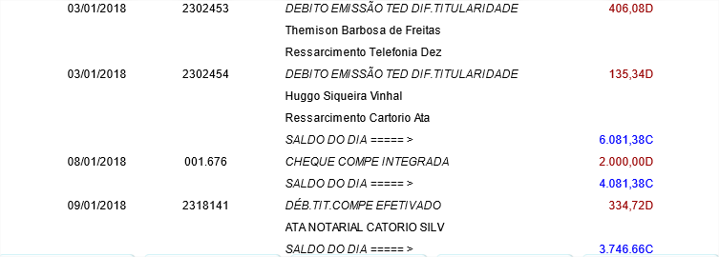

Slide 11
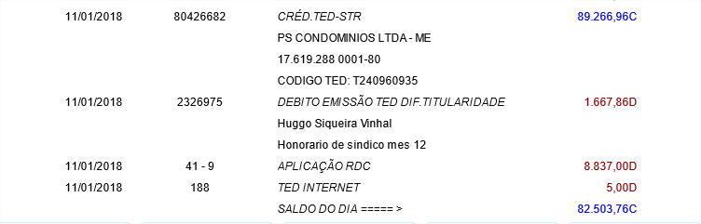
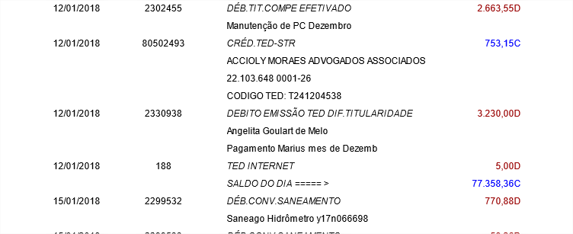

Slide 12
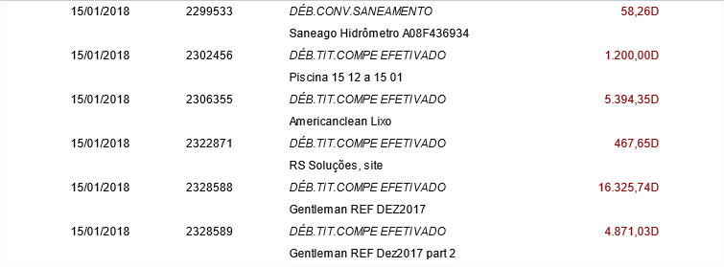
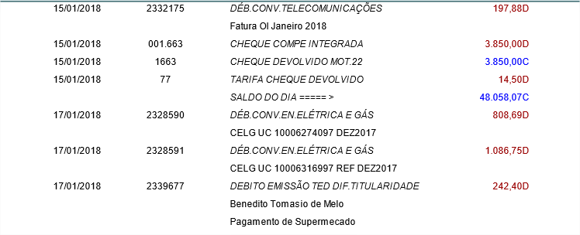

Slide 13
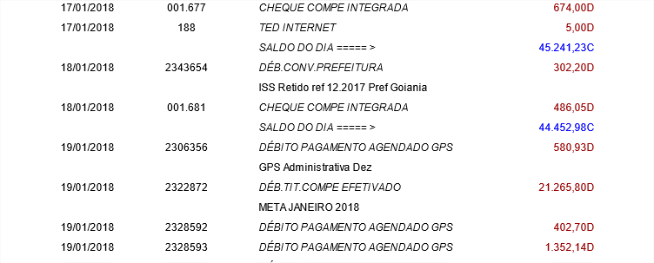
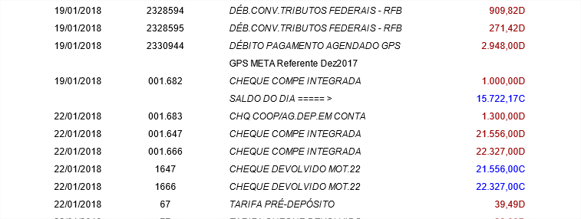

Slide 14
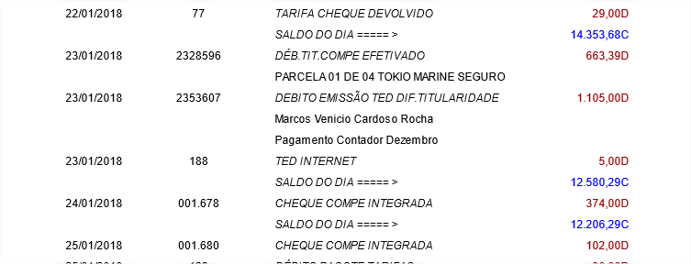
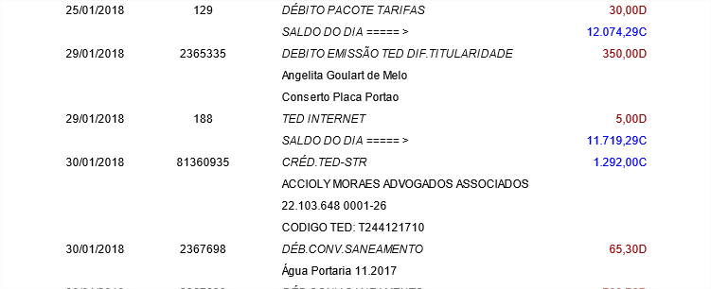

Slide 15
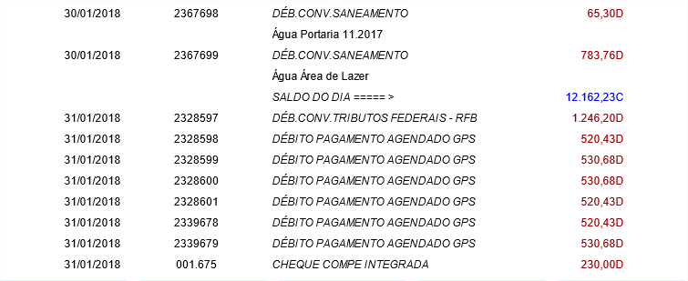
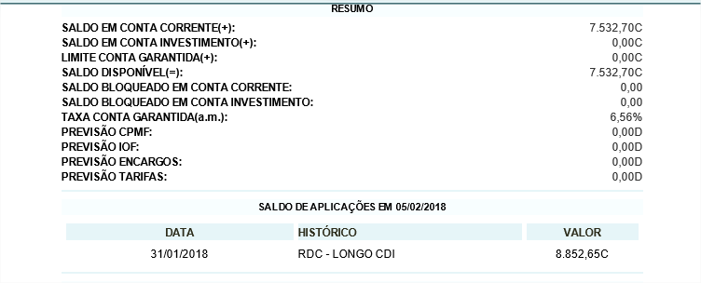

Slide 16
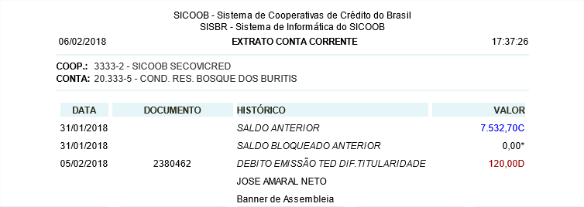

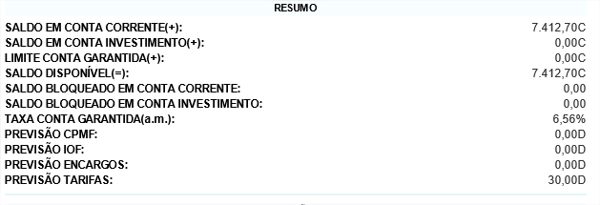
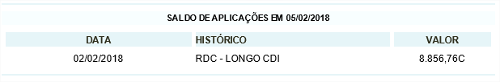

Slide 17
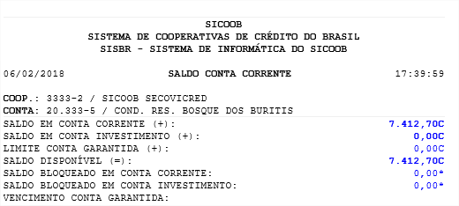
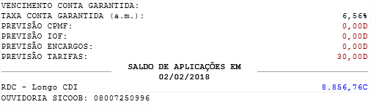

Slide 18
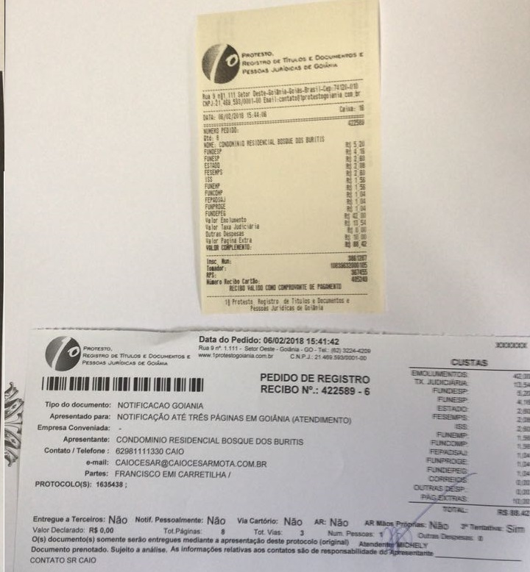
Notificação Cartorária Ex-Síndico

Slide 19
DUVIDAS
OBRIGADO PELA PRESENÇA DE TODOS

